Slide 1
AKREDITOVANÁ MEDIA 2021
BEZPEČNOST NA RZ

Slide 2
ZHODNOCENÍ SEZÓNY 2020
Systém odebírání akreditací, za porušení zásad bezpečnosti a slušného chování je funkční a bude dále využíván
Stále dochází k porušování zásad bezpečnosti některých akreditovaných médií
Změna systému pohybu po RZ probíhala bez komplikací
I nadále pracujeme na zlepšení:
Označení pro média
Organizované příjezdy k RZ s parkovišti pro média

Slide 3
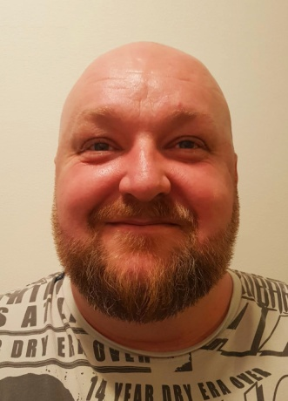
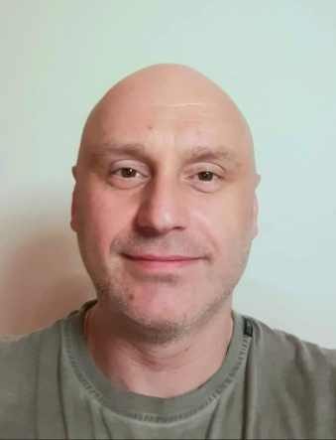
MEDIA DELEGÁTI
Pro rok 2021 je řídícím výborem AS AČR jako Media delegáti jmenováni
Správou akreditací a výdejem vest je pověřen zástupce média delegátů Evžen Gargulák
I nadále se budou vydávat a vybírat na každém podniku, to znamená že všichni akreditovaní si na každém podniku ve stanovém čase vestu vyzvednou a po skončení ji opět odevzdají
Karel Louda
+420 724 709 070
louda @mediadelegat.cz
Karel Nevečeřal
+420 773 243 454
neveceral@mediadelegat.cz

Slide 4
NOVINKY 2021
PRO LETOŠNÍ ROK NEJSOU PLÁNOVÁNY ŽÁDNÉ NOVINKY...

Slide 5
MEDIA DELEGÁT - činnost
V průběhu rally zprostředkovává komunikaci mezi médii a organizátorem
Přijímá podněty a připomínky adresované organizátorovi nebo řídícímu výboru AS AČR
Kontroluje dodržování bezpečnostních pravidel akreditovanými médii na trati RZ a je nápomocen při komunikaci s pořadateli
V problematických místech upřesní situaci jak pořadatelům tak mediím
Mediální delegát má právo při porušeních bezpečnostních pravidel, porušení zásad slušného chování či opakovaných pochybeních odebrat dotyčnému „media vestu“, a to i na místě a dotyčného vykázat

Slide 6
MEDIA DELEGÁT - označení
Čas vjezdu do RZ pro Media delegáta je - 25 min. všichni pořadatelé na trati RZ jsou s ním ve spojení a kdykoli jej můžou informovat o nevhodném chování akreditovaných medií
Označení
MEDIA DELEGAT
05M

Slide 7
BEZPEČNOSTNÍ OPATŘENÍ NA RZ
Všechna bezpečnostní opatření na RZ jsou provedena dle Organizačně provozního řádu RZ a Bezpečnostního plánu a také tak musí být provedena
Oba tyto dokumenty jsou schváleny Bezpečnostním delegátem jmenovaným řídícím výborem AS AČR, který provedená opatření kontroluje
BP a OPŘRZ řeší primárně bezpečnost diváků, přihlížejících, pořadatelů a medií…, sekundárně pak bezpečnost posádek…
Veškerá bezpečnostní opatření musí být tedy beze zbytku provedena a během rally na jejich dodržování dohlíží pořadatelé na RZ
Pokud by tato opatření někdo porušoval nebo nedodržoval může být RZ pozastavena či dokonce zrušena

Slide 8
BEZPEČNOSTNÍ OPATŘENÍ NA RZ
V žádném případě bezpečnostní prvky
  NEUPRAVUJTE
    NEPŘESOUVEJTE
      NEODSTRAŇUJTE

Slide 9
ZABEZPEČNÍ PROSTORŮ PRO DIVÁKY
hradící páska „mlíko“
jednoduchá
dvojitá

Slide 10
ZABEZPEČENÍ PROSTORŮ PRO DIVÁKY
síť „pytlovina“
zábrany

Slide 11
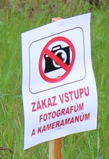

ZABEZPEČENÍ ZAKÁZANÝCH PROSTORŮ
označení zakázaný prostor univerzální
označení zakázaný prostor specifické
ostatní označení
označení soukromý pozemek – zákaz vstupu, PLATÍ I PRO MÉDIA!!!

Slide 12
ZABEZPEČENÍ V OBCÍCH

Slide 13
ZABEZPEČENÍ V OBCÍCH

Slide 14



OSTATNÍ ZABEZPEČENÍ
úniková zóna
účelové komunikace

Slide 15
BEZPEČNOSTNÍ PRAVIDLA PRO MÉDIA
Všichni akreditovaní fotografové a kameramani musí být označení vestou a visačkou (jeli pořadatelem vydána)
Na RZ musí mít vestu oblečenou a visačku viditelnou
Bez této ústroje nemůže být tolerováno stání mimo vyhrazené prostory pro diváky
Pouhé označení visačkou neopravňuje ke stání mimo vyhrazené prostory diváky
Na RZ vždy respektujte pokyny pořadatelů, posádek vozů 04, 06, 05M a 05
V případě rozporu o místě stání jste povinni uposlechnout pokynů pořadatele v daném úseku

Slide 16
BEZPEČNOSTNÍ PRAVIDLA PRO MÉDIA
Přesto že jste označeni vestou a visačkou nikdy nesmíte na RZ stát
V ÚNIKOVÝCH ZÓNÁCH A PŘED NIMI
PŘED PEVNÝMI PŘEKÁŽKAMI
NA TRATI RZ
POD ÚROVNÍ TRATI RZ
V TĚSNÉ BLÍZKOSTI TRATI RZ
NA OZNAČENÝCH SOUKROMÝCH POZEMCÍCH
V blízkosti uzavřené RZ se pohybujte tak, aby jste neohrozili sebe nebo posádky, dbejte vždy o vlastní bezpečnost
Svou pozici na RZ vybírejte tak, aby jste neomezovali své kolegy a hlavně diváky v diváckých prostorech nebo přihlížející

Slide 17
BEZPEČNOSTNÍ PRAVIDLA PRO MÉDIA
Po průjezdu prvního předjezdce není povolen pohyb po RZ
To znamená, že musíte zaujmout svá stanoviště do průjezdu předjezdce 00
Přesun z jedné strany RZ na druhou v kolmém směru je umožněn
Časy startů předjezdců (může být upraveno dispečinkem)
000 - 15 min.
00 - 12 min.
0 - 10 min.
Před každou RZ by měly projet minimálně dva předjezdecké vozy

Slide 18
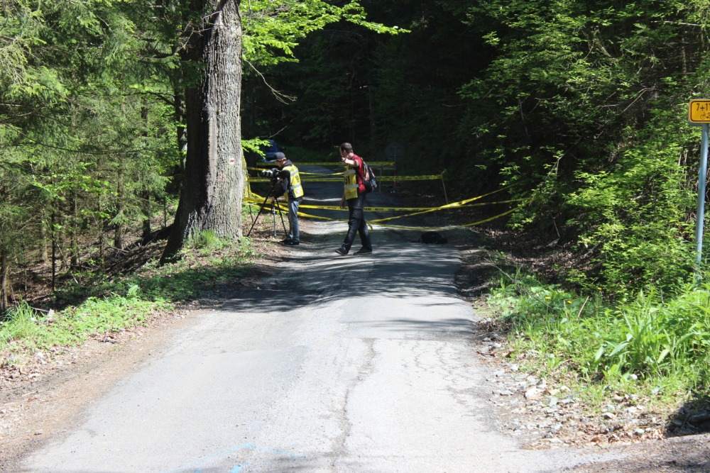
BEZPEČNOSTNÍ PRAVIDLA PRO MÉDIA
Únikové zóny

Slide 19
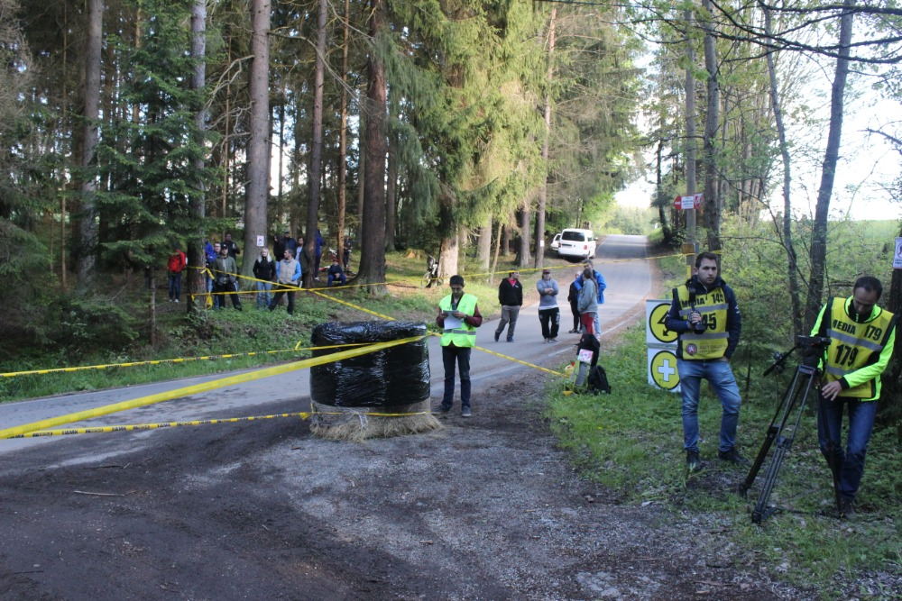
BEZPEČNOSTNÍ PRAVIDLA PRO MÉDIA
Únikové zóny

Slide 20
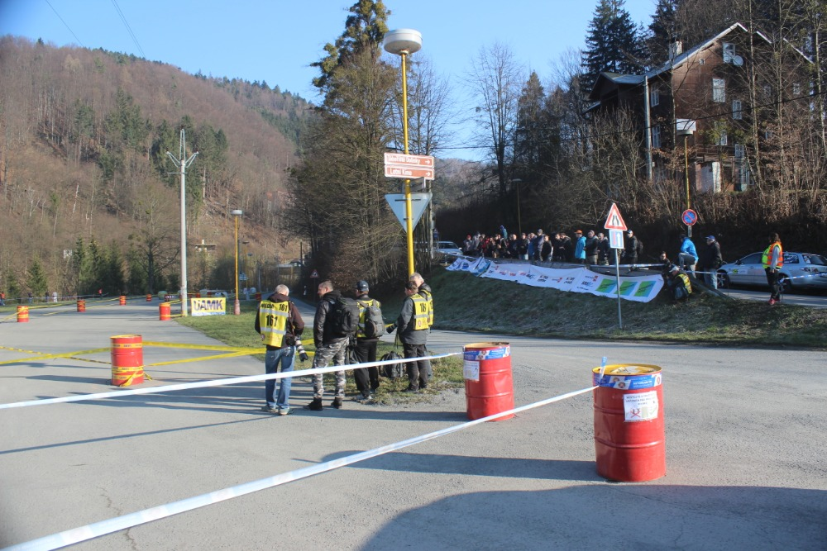
BEZPEČNOSTNÍ PRAVIDLA PRO MÉDIA
Únikové zóny

Slide 21
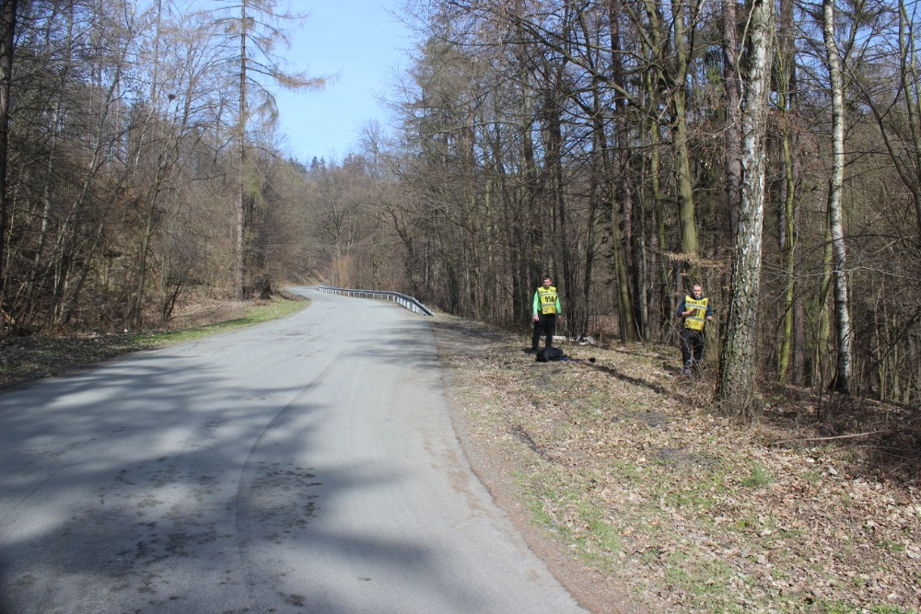
BEZPEČNOSTNÍ PRAVIDLA PRO MÉDIA
Pevné překážky

Slide 22
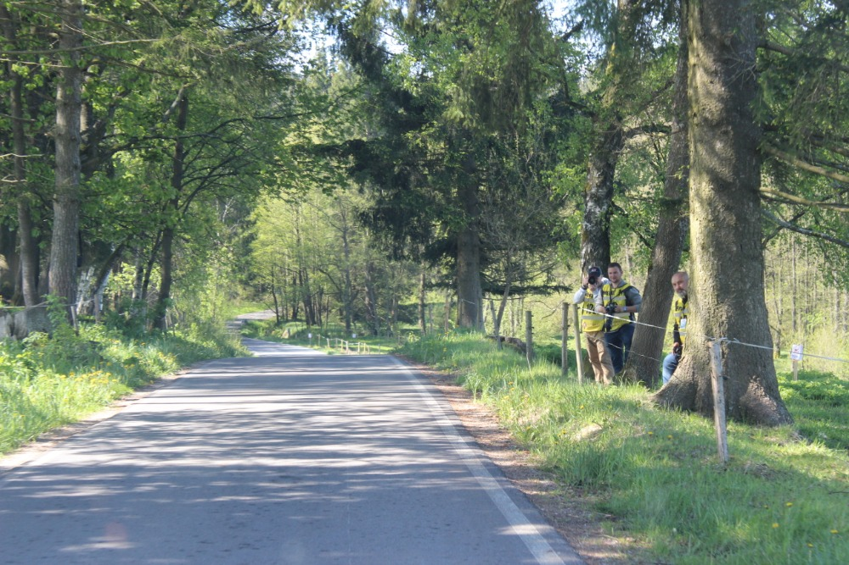
BEZPEČNOSTNÍ PRAVIDLA PRO MÉDIA
Pevné překážky

Slide 23
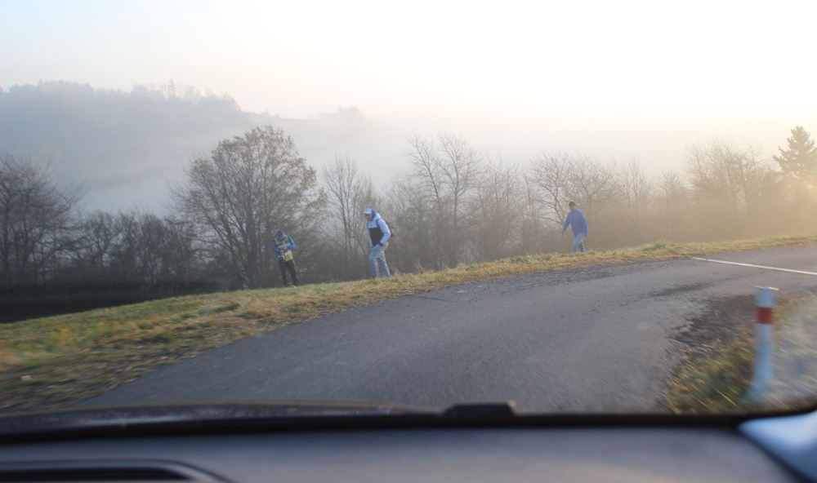
BEZPEČNOSTNÍ PRAVIDLA PRO MÉDIA
Pod úrovní trati RZ

Slide 24
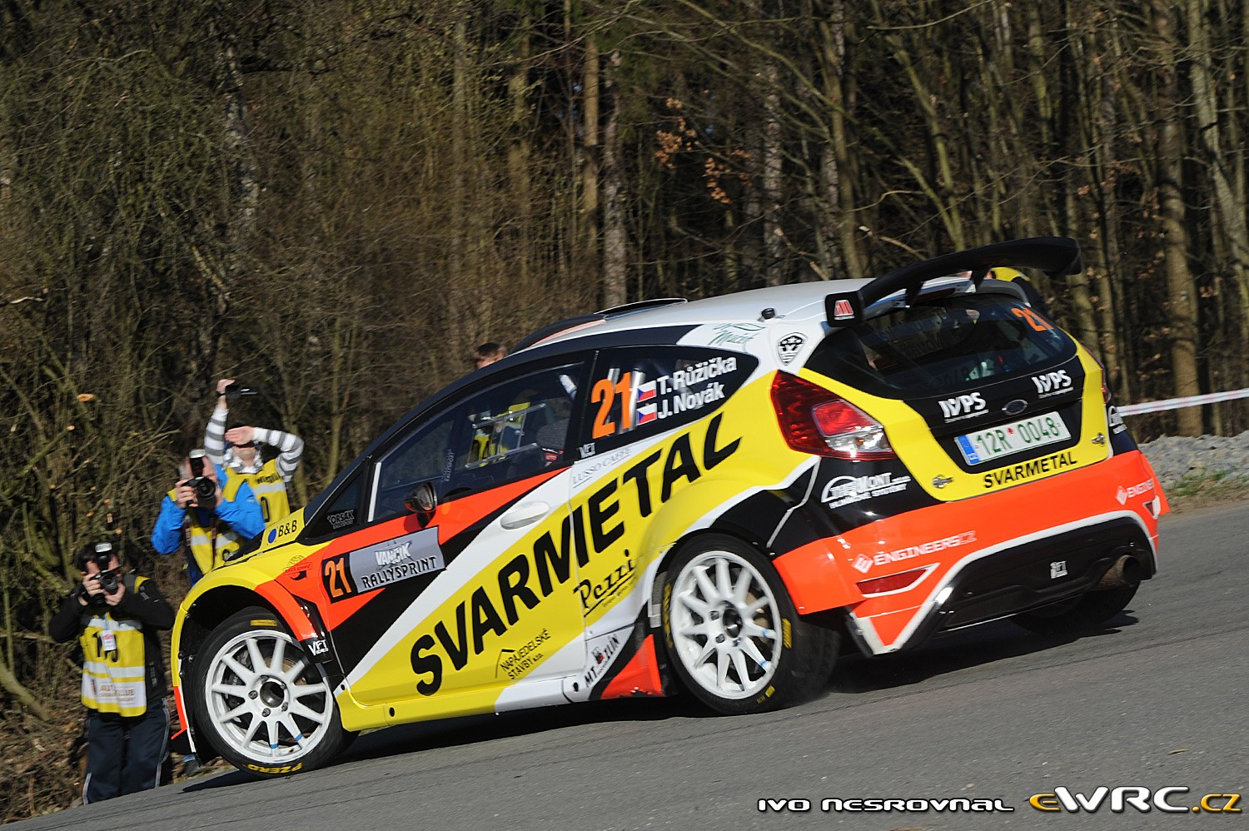
BEZPEČNOSTNÍ PRAVIDLA PRO MÉDIA
Pod úrovní trati RZ

Slide 25
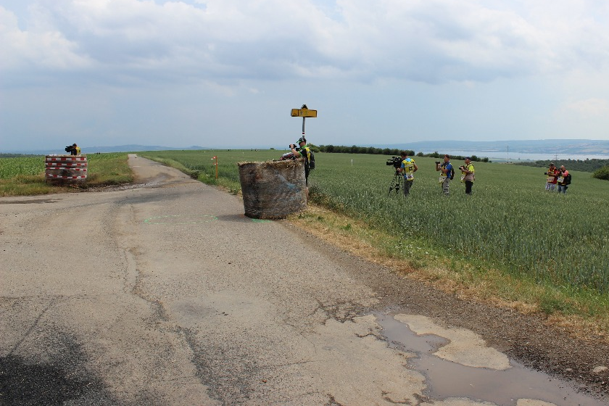
BEZPEČNOSTNÍ PRAVIDLA PRO MÉDIA
V těsné blízkosti trati RZ

Slide 26
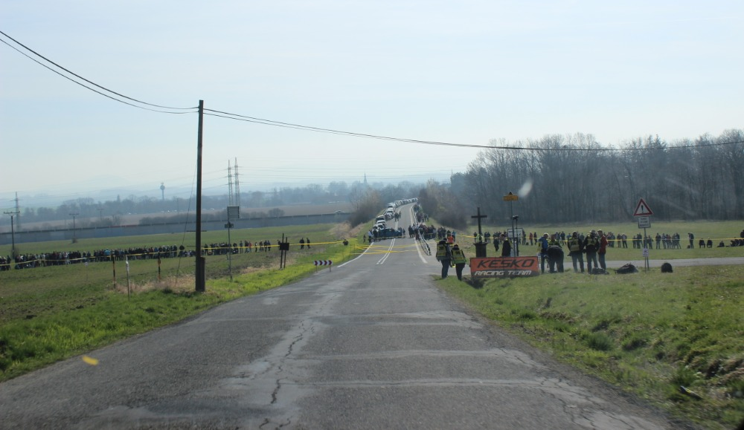
BEZPEČNOSTNÍ PRAVIDLA PRO MÉDIA
V těsné blízkosti trati RZ

Slide 27
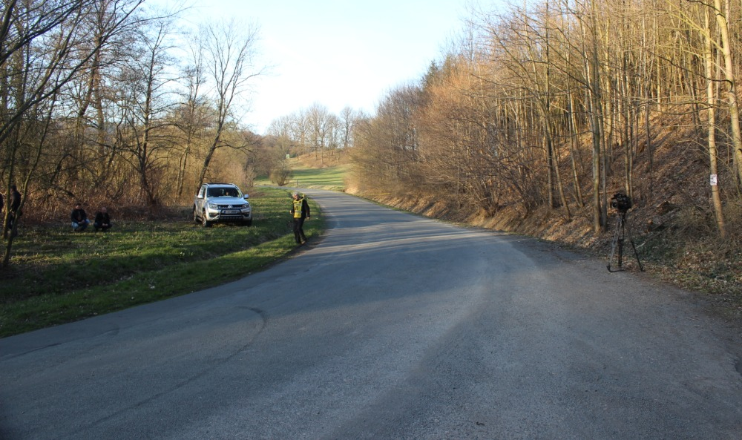
BEZPEČNOSTNÍ PRAVIDLA PRO MÉDIA
V těsné blízkosti trati RZ

Slide 28
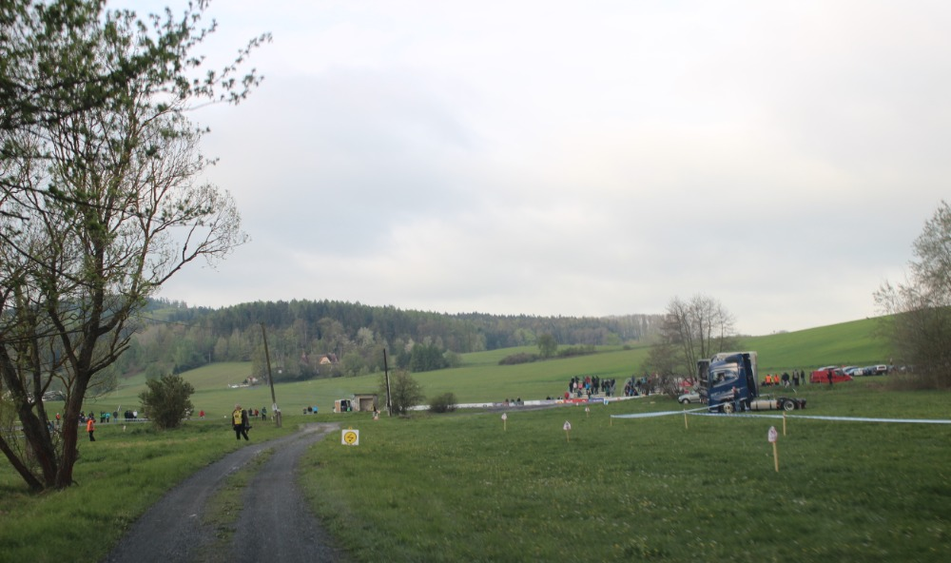
BEZPEČNOSTNÍ PRAVIDLA PRO MÉDIA
V těsné blízkosti trati RZ

Slide 29
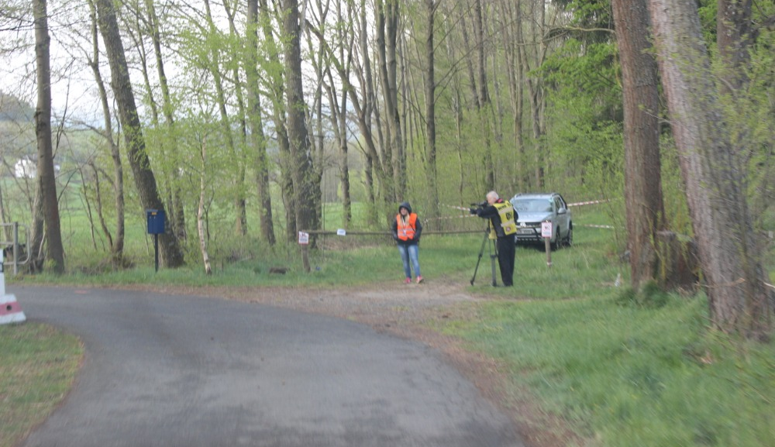
BEZPEČNOSTNÍ PRAVIDLA PRO MÉDIA
V těsné blízkosti trati RZ

Slide 30
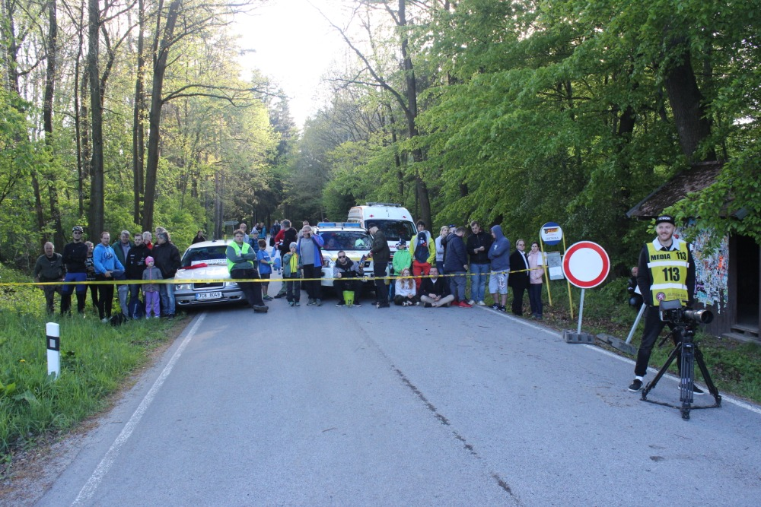
BEZPEČNOSTNÍ PRAVIDLA PRO MÉDIA
V těsné blízkosti trati RZ

Slide 31
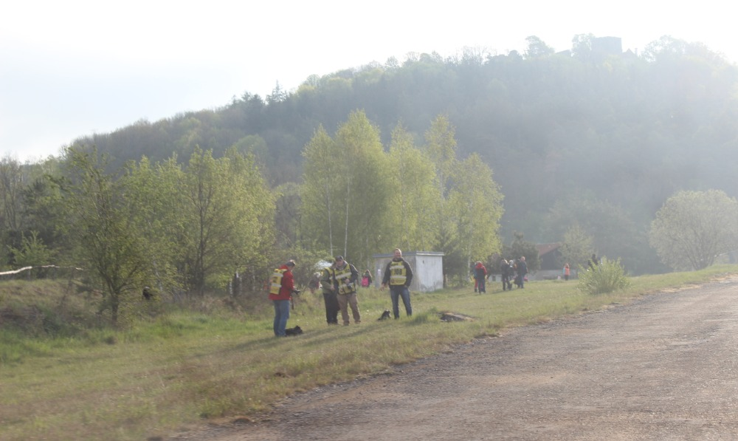
BEZPEČNOSTNÍ PRAVIDLA PRO MÉDIA
V těsné blízkosti trati RZ

Slide 32
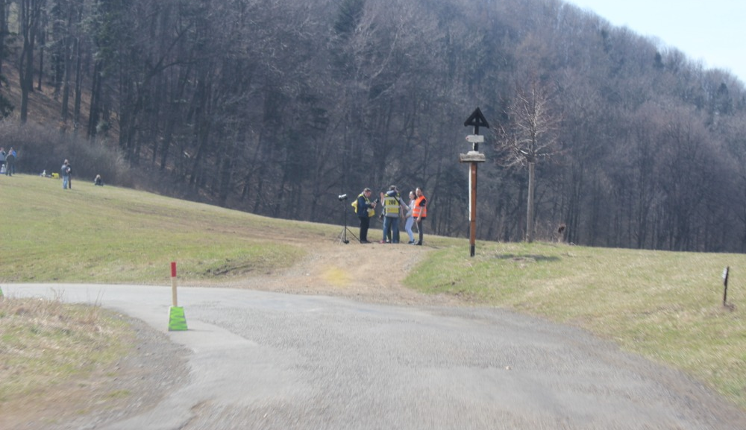
BEZPEČNOSTNÍ PRAVIDLA PRO MÉDIA
V těsné blízkosti trati RZ

Slide 33
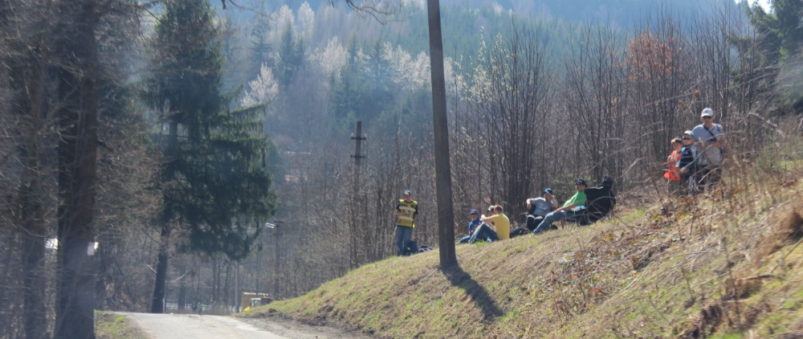
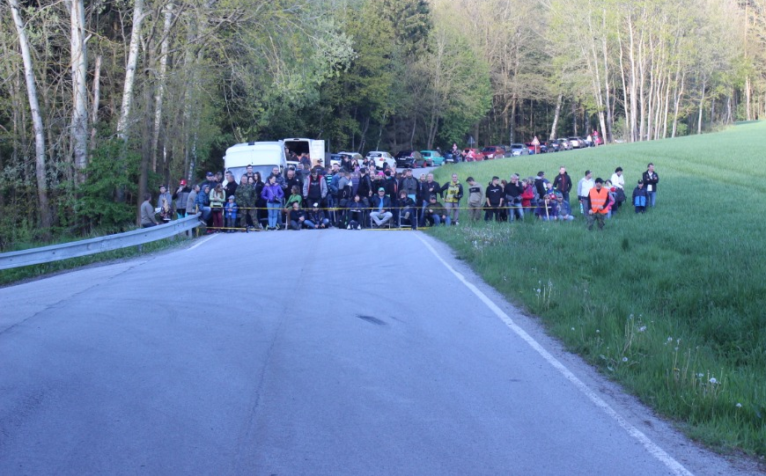
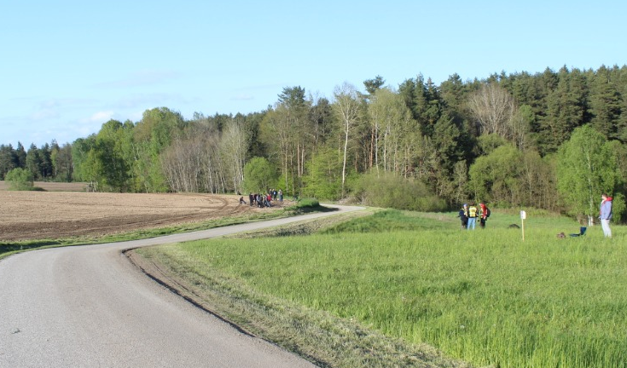
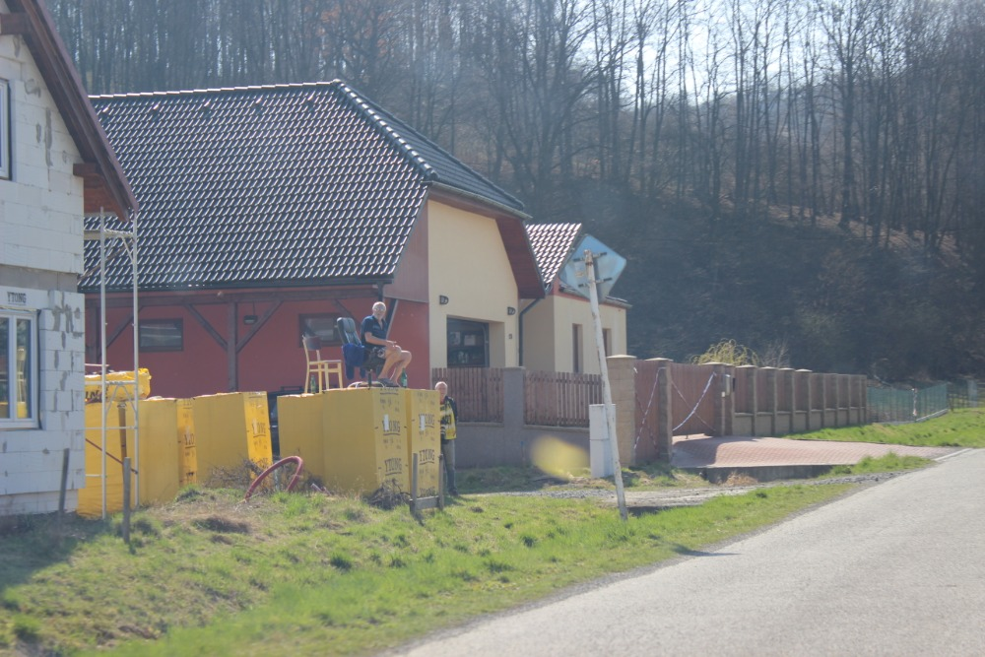
BEZPEČNOSTNÍ PRAVIDLA PRO MÉDIA
Pár dobrých příkladů

Slide 34
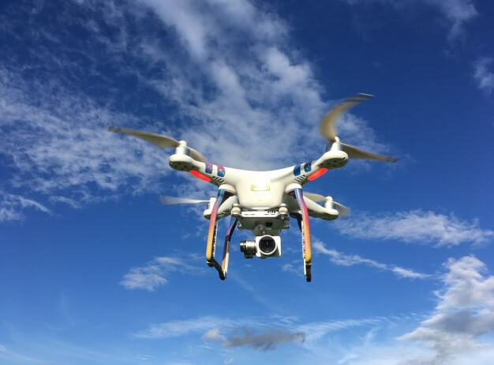
BEZPEČNOSTNÍ PRAVIDLA PRO MÉDIA
Jakýkoli DRON podléhá podmínkám daných Úřadem pro letectví a letového provozu, to znamená, že nelze provozovat bez pilotního průkazu

Slide 35
BEZPEČNOSTNÍ PRAVIDLA PRO MÉDIA
Závěrem několik připomínek
Mějte vestu vždy oblečenou a visačku viditelnou
Respektujte zákazy zastavení na přístupech k RZ
Jednejte s pořadateli a hlavně přihlížejícími slušně
Neupravujte a neodstraňujte bezpečnostní prvky
Nepoškozujte lesní porosty
Respektujte soukromé pozemky a osetá pole a pole před sklizní
V diváckých místech neomezujte výhled diváků
Neohrožujte svou přítomností posádky
V případě mimořádné události respektujte soukromí zúčastněných

Slide 36
Děkujeme za pozornost a přejeme mnoho krásných záběrů v sezóně 2021

